Slide 1
Техничко цртање у грађевинарству
Утврђивање

Slide 2
Грађевински објекти се на техничким цртежима најчешће приказују на 3 начина:
1. ПЕРСПЕКТИВА
2. ОРТОГОНАЛНА ПРОЈЕКЦИЈА
3. ПОМОЋУ ПРЕСЈЕКА

Slide 3
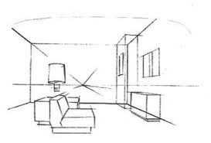
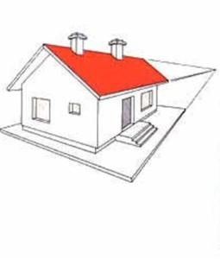
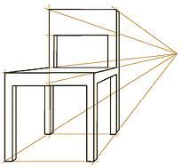
ПЕРСПЕКТИВА
Ово је најприроднији изглед објекта. Заснива се на природном закону да се удаљавањем од посматрача објекат или његови дијелови сразмјерно смањују и сви нестају у једној тачки. Овај цртеж се не котира.

Slide 4
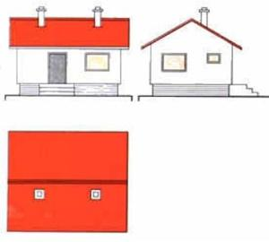
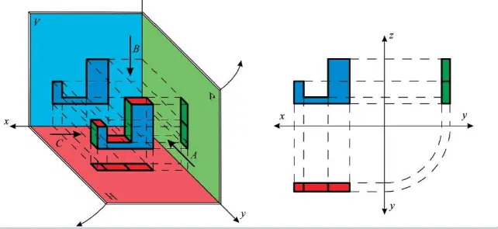
ОРТОГОНАЛНА ПРОЈЕКЦИЈА
Ортогонална или нормална пројекција је за разлику од перспективе дводимензионалан цртеж на којем се објекат представља са више страна – изглед спреда, изглед одозго, задња страна објекта,…
Ортогонално = нормално = под правим углом (90°)

Slide 5
ПРЕСЈЕЦИ
Ови цртежи се користе за приказивање унутрашњости објекта. Постоје 2 врсте пресјека:
1. Хоризонтални пресјек
2. Вертикалан пресјек

Slide 7
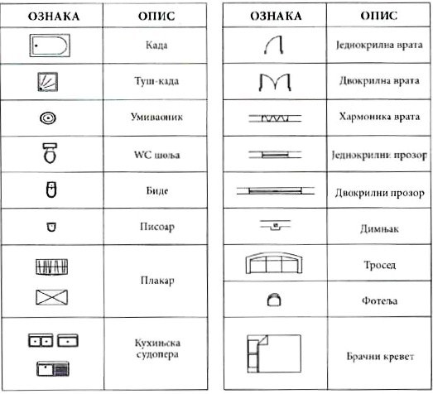
СИМБОЛИ И ОЗНАКЕ У ГРАЂЕВИНАРСТВУ
Сваки дио грађевинског објекта, намештаја или опреме приказује се на цртежу одређеним симболом који је познат у цијелом свету. На тај начин се омогућава графичка комуникација између пројектаната и извођача радова.

Slide 9
ХВАЛА НА ПАЖЊИ!

